Slide 1
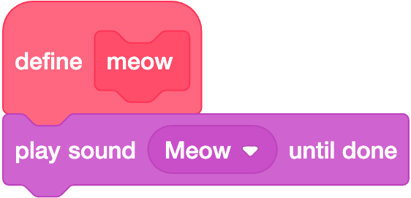

Slide 2
void meow(void)
{
printf("meow\n");
}

Slide 3
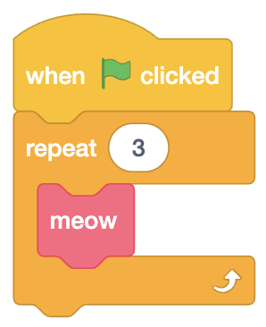

Slide 4
int main(void)
{
for (int i = 0; i < 3; i++)
{
meow();
}
}

Slide 5
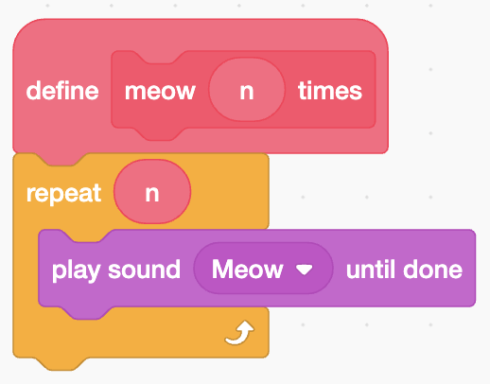

Slide 6
void meow(int n)
{
for (int i = 0; i < n; i++)
{
printf("meow\n");
}
}

Slide 7
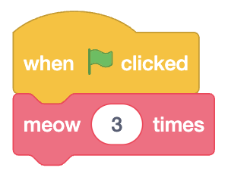

Slide 8
int main(void)
{
meow(3);
}

Slide 9
function
arguments →
→ side effects

Slide 10
function
arguments →
→ return value

Slide 11
+
-
*
/
%

Slide 12
scope

Slide 13


Slide 14


